Slide 1
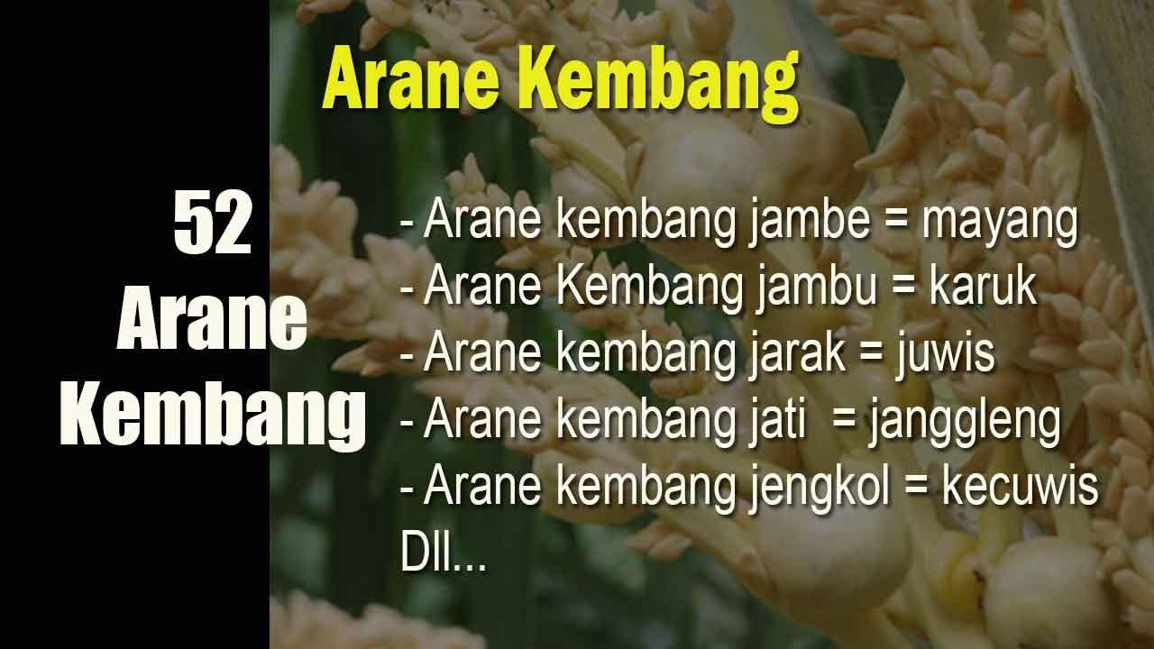
52 Arane Kembang bahasa Jawa, Manfaat, dan penggunaannya di jaman modern
Kawruhbasa.com - Arane kembang artinya sebutan bunga, atau nama bunga dari pohon tertentu. Dalam bahasa Jawa setiap bunga memiliki nama sendiri, misalnya bunga aren arane "dangu", bunga jagung arane sinuwun, bunga jengkol arane kecuwis, dan lain-lain.
Sedangkan dalam bahasa Indonesia, bunga pohon apapun tetap saja namanya bunga.
Entah dari mana orang Jawa tahu bahwa bunga sebuah pohon memiliki nama tertentu. Admin sejak kecil juga hanya mengikuti saja bahwa nama bunga pohon aren itu dangu, dan juga bunga-bunga lainnya.
Manfaat mengetahui Arane Kembang (nama bunga)
Nenek moyang orang Jawa adalah orang yang sangat spesifik dalam menyebutkan sesuatu. Bukan tanpa tujuan, mereka ingin agar apa yang mereka sebutkan sejelas mungkin dan tidak menimbulkan berbagai macam persepsi. Hal ini terbukti dengan memberikan nama bunga kepada setiap pohon. Tidak hanya kembang, bahkan daun dan buahnya pun memiliki nama sendiri-sendiri. Unik bukan?
Manfaat mengetahui nama kembang/bunga salah satunya adalah kita dapat menyebutnya dengan cepat, tepat, jelas, dan spesifik. Berbeda dengan bahasa Indonesia, misalnya kalimat bahasa Indonesia di bawah ini yang berhubungan dengan bunga:
"Budi sedang memetik bunga pohon jati".
"Dedi sedang mengambil bunga kelapa".

Slide 2
Kedua contoh bahasa Indonesia di atas keduanya menggunakan kata bunga dan nama pohon. Berbeda dengan bahasa Jawa, kedua kalimat tersebut akan menjadi padat dan jelas seperti di bawah ini:
"Budi lagi methik janggleng". (bunga pohon jati namanya janggleng)
"Dedi lagi njukuk manggar". (bunga kelapa namanya manggar)
Dari perbedaan contoh di atas kiranya sudah jelas perbedaannya, sehingga memudahkan Anda untuk memahami manfaat mengetahui nama bunga.
Pelajari juga Arane Dina, Pasaran, Wuku, Sasi, Wilangan, Wayah, Kiblat, Bocah, Sedulur, Turun, lan Watak
Penggunaan Arane Kembang di jaman modern
Dijaman modern seperti sekarang ini arane kembang sudah jarang terdengar disebutkan orang. Mungkin ada beberapa yang masih menyebutnya, namun biasanya orang yang sudah tua (sepuh). Sedangkan anak muda sudah sangat jarang, dan mungkin sudah tidak ada.
Padahal menurut pendapat admin, ini adalah sesuatu yang unik, dan sepertinya hanya orang Jawa yang memiliki nama bunga dari setiap pohon yang ada di sekitar mereka. Baik dalam bahasa Indonesia maupun bahasa Inggris admin belum pernah menemukannya.
Apakah arane kembang sudah hilang? Belum. Dan admin ingin mengajak Anda untuk melestarikan arane kembang atau nama-nama kembang dalam bahasa Jawa dan kemudian digunakan dalam percakapan sehari-hari.
Daftar arane kembang (nama bunga)
Dengan mencatat arane kembang melalui tabel di bawah ini, admin bermaksud agar nama- nama bunga dalam bahasa Jawa dapat diketahui, diingat, dan digunakan dalam percakapan. Di bawah ini admin baru menemukan 52 jenis arane kembang, mungkin dilain waktu akan ditambahkan jika mengetahui arane kembang yang belum tercatat di bawah ini:
No. | Kembang Wit (pohon) | Arane (namanya)
1 | aren | dangu
2 | blutru | montro
3 | blimbing | maya
4 | cubung | torong
5 | cengkeh | polong
6 | cipir | cethethet
7 | duren | dlongop

Slide 3
No. | Kembang Wit (pohon) | Arane (namanya)
8 | dhadhap | celung
9 | ganyong | puspanyindro
10 | gedhang | tuntut, ontong
11 | garut | gremeng
12 | gebang | kranding
13 | gembili | seneng
14 | jarak | juwis
15 | jengkol | kecuwis
16 | jati | janggleng
17 | jambu | karuk
18 | jambe | mayang, kecelung
19 | jagung | sinuwun, juprak
20 | kencur | sedhet
21 | kara | kepek
22 | kapas | kadi
23 | kanthil | gadhing
24 | kacang | besengut, bundhel
25 | kopi | blanggreng
26 | kluwih | ontel
27 | kimpul | pancal
28 | kelor | limaran
29 | krambil | manggar
30 | kecubung | dlongop
31 | krokot | naknik
32 | lombok | menik
33 | lamtara/kemlandhingan | jedhidhing

Slide 4
No. | Kembang Wit (pohon) | Arane (namanya)
34 | mlinjo | kroto
35 | nipah | dongong
36 | nangka/gori | angkup
37 | pring | krosak, bablas
38 | pohong/sepe | ingklik
39 | pelem | krunthil
40 | pete | pendul, pendhul
41 | pace | nyreweteh
42 | pandhan | pudhak
43 | randhu | karuk
44 | suket | rampe
45 | suruh | drenges
46 | salak | ketheker
47 | so | uceng, kroto
48 | timun | montro
49 | tebu | gleges
50 | tales | pancal
51 | tela | ingklik
52 | widara putih | rejasa
Pelajari juga Arane cacading awake manungsa
Demikian yang dapat kami sampaikan mengenai arane kembang, semoga menambah pengetahuan Anda. Bagi Anda yang suka belajar bahasa Jawa, selau kunjungi Kawruh Basa Com untuk mengetahui update terbaru artikel kami, atau ikuti kami di Google News

